Slide 1

Laboratório de Programação
Estrutura Condicional em Java
EXERCÍCIOS
Prof. Sérgio Ricardo Rota pf0112@fiap.com.br www.fiap.com.br

Slide 2

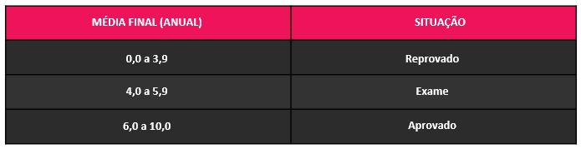
Exercícios
1) Faça um programa que receba as duas médias semestrais de um aluno da FIAP, calcule e exiba sua média anual. Em seguida, o programa deve informar a situação do aluno de acordo com o critério de aprovação da FIAP.
2

Slide 3
Exercícios
2) Faça um programa que receba três números e os escreva no monitor de vídeo (console) em ordem crescente.
3

Slide 4
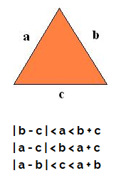
Exercícios
3) Faça um programa que receba três valores inteiros representando as medidas dos lados de um triângulo, verifique se é possível construir um triângulo com estas medidas (condição de existência de um triângulo) e classifique o triângulo segundo as medidas dos seus lados (escaleno, isósceles ou equilátero).
condição de existência de um triângulo:
4

